Slide 1
火柴人小游戏
作者：星
QQ ：453496034
邮箱：liluxing1993@qq.com

Slide 2
火柴人小游戏
使用工具：VC++6.0，EasyX图形库
开发周期：一周
作品说明：拥有图形界面的小游戏，利用图形库编写的一款简单好玩的小游戏。

Slide 3
游戏说明
这是一款以火柴人为人物的小游戏，人物通过操作躲过各种障碍物，当人物撞到障碍物则游戏结束。
操作说明：W—跳跃
S —滚动

Slide 4
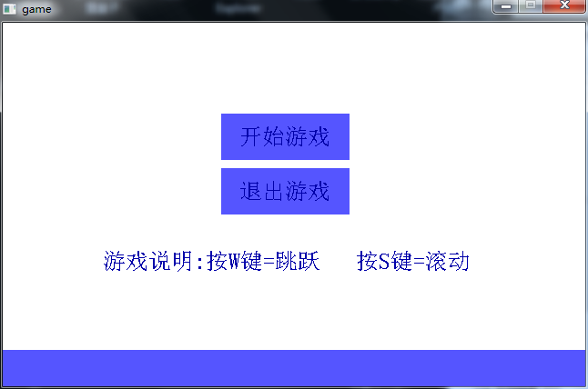
游戏登录界面

Slide 5
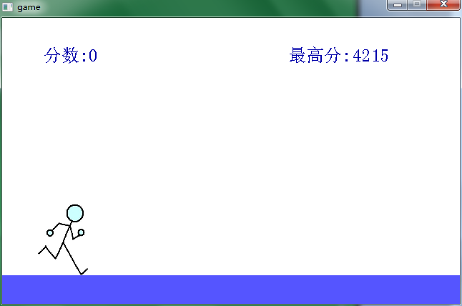
游戏主界面

Slide 6
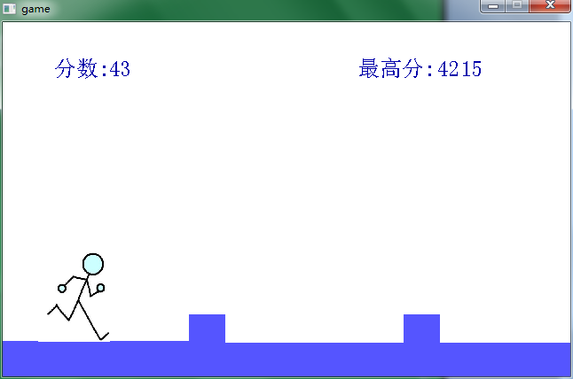
游戏开始

Slide 7
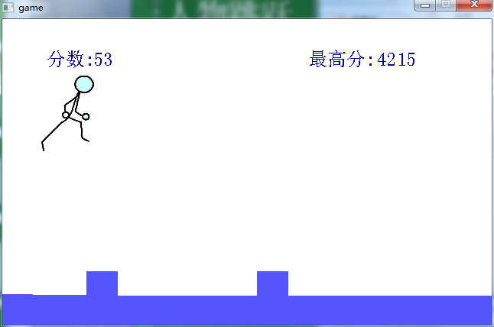
人物跳跃

Slide 8
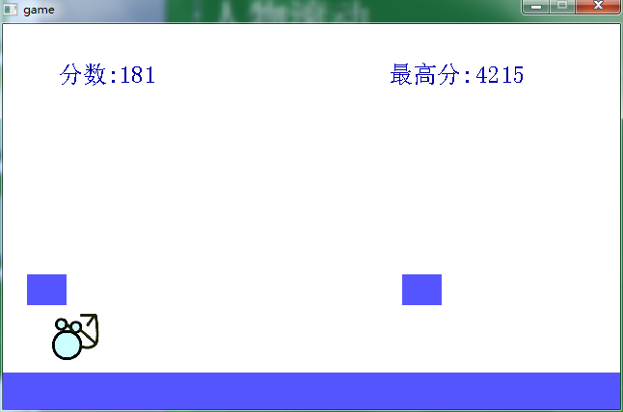
人物滚动

Slide 9

游戏分数排行

Slide 10
游戏结束
当人物撞击障碍物，游戏将结束，界面将返回到游戏登录界面。

Slide 11
谢谢！

